Slide 1
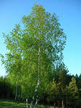
Люблю берёзку.
Творческий проект
МБДОУ АРГАДИНСКИЙ ДЕТСКИЙ САД «СОЛНЫШКО»
Воспитатель:О.Б.Буянтуева

Slide 2
Актуальность темы.
С чего начинается Родина? С речки, с песчаного берега, с неприметного бугорка на полянке, с семьи, с маленького дворика, где мы живем, а может она начинается с той березки, которая растет на территории нашего детского сада, во дворе нашего дома?
Красавицей русских лесов называют люди березку. Это одно из наиболее почитаемых у славян деревьев, символ и гордость русского народа. Это «счастливое» дерево оберегает от зла, приносит удачу и благополучие в семьи. В старину березу называли «дерево четырех дел». Первое дело – мир освещать, второе – крик утешать, третье – больных исцелять, четвертое – чистоту соблюдать.
Для россиянина нет дерева роднее и милее. Березка вызывает в нас чувства, созвучные щедрой и отзывчивой душе! Береза приносит людям радость и свет! Нет дерева в России, которому так повезло бы в фольклоре, живописи, музыке, литературе.
С Есенин «Белая берёза».

Slide 3
Проблема:
1. Недостаточные знания о самом почитаемом дереве в России – берёзе, о ее оздоровительном, хозяйственном и эстетическом значении в жизни человека.
2. Несоблюдение правил экологически грамотного поведения.

Slide 4
Цель творческого проекта:
Дать вторую жизнь бересте, сделать красивую поделку. Бережное отношение к природе.

Slide 5
Задачи:
1. Выяснить историю белой берёзы.
2. Изучить полезные свойства берёзы.
3. Найти полезное применение бересте, изготовив из неё поделку.

Slide 6
Гипотеза:
Я думаю, что если научиться использовать бересту, например, делать из них простые поделки для украшения дома, то можно помочь людям увидеть красоту природы.

Slide 7
Значимость и прикладная ценность работы:
научиться бережному отношению к окружающей нас среде, расширять знания о берёзе.

Slide 8
Ожидаемый результат:
- выясню, полезные свойства берёзы ;
- придумаю бересте вторую жизнь.
- узнаю, где и как растёт берёза;

Slide 9
I. Основная часть.
1.Где и как растёт берёза.
Самое истинно русское дерево береза своими корнями уходит в глубокое прошлое и связано с именем самой почитаемой богиней на Руси Берегиней.
Ствол берёзы белый прямой и гладкий. В высоту достигает до 20 метров. Распространена в парках и садах. В лесу растёт на месте обгоревших сосен и елей. Берёзовые рощи встречаются и у нас в Курумканском районе.

Slide 10
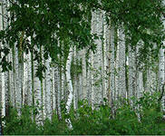
Берёза.

Slide 11
2.Полезные свойства берёзы.
Дерево береза и чрезвычайно красиво русской красотой, и считается совершенным лечебным деревом. Лечебные свойства березы исключительно многогранны. Используются для лечения абсолютно все составляющие березы: листья, почки, кора, березовый сок и, конечно, соцветия. Все данные производные березы полезны по отдельности и вместе. Причем биологически полезные вещества совершенно по-разному воздействуют на различные органы человека. Например: из коры и древесины берёзы изготавливают дёготь и уголь ,который применяют в медицине.

Slide 12
3.Вторая жизнь бересты.
Из бересты раньше делали корзинки, туески, обматывали разбитые глиняные горшки.

Slide 13
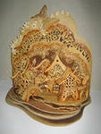
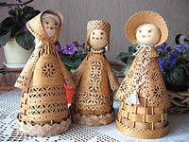
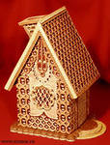
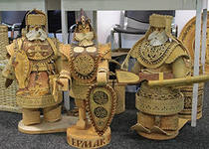
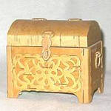
Изделия из бересты.

Slide 14
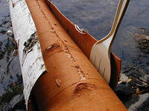
Береста.

Slide 15
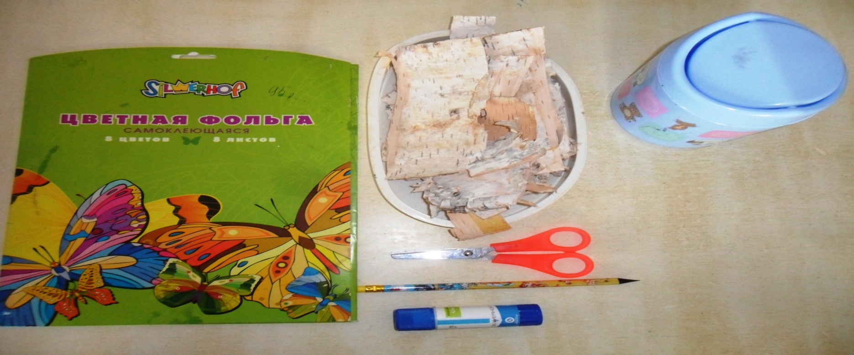
4.Практическая работа. Этапы работы.
Для изготовления цветов мне понадобились следующие материалы и инструменты: береста, шаблон цветов разного размера, картон; клей , ножницы,карандаш.

Slide 16
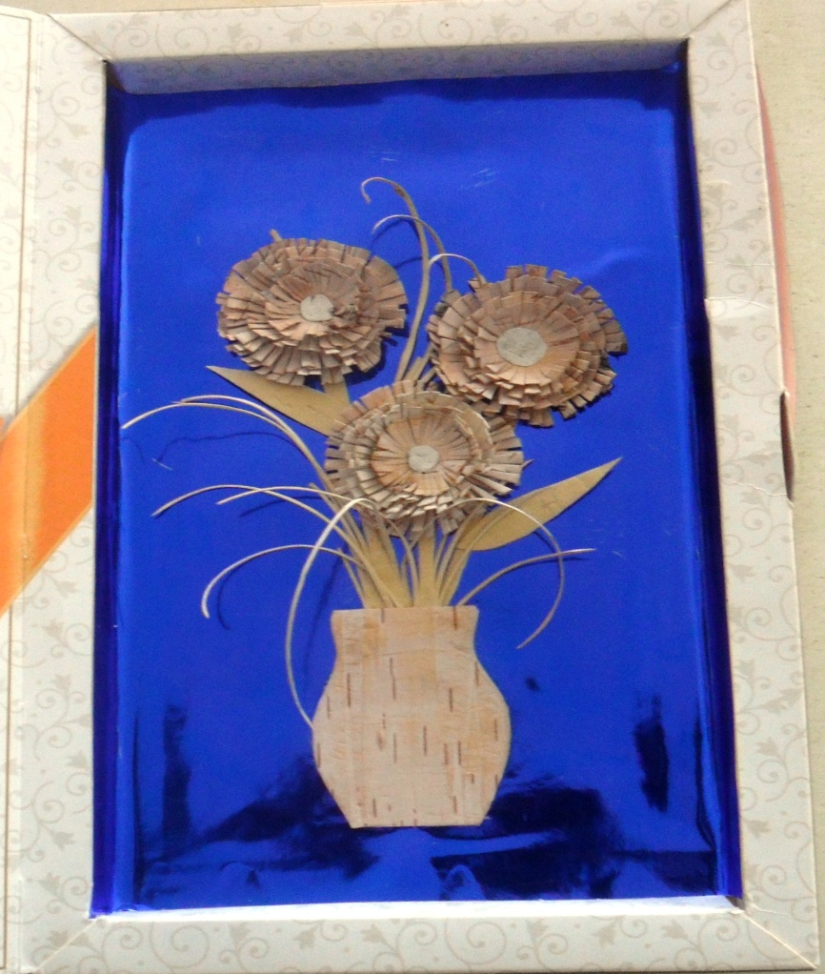
Цветы-сувенир к юбилею Курумканского района.
Сделала кувшин приклеила на картон.

Slide 17
III. Вывод.
Таким образом, наша гипотеза подтвердилась. На основании исследования пришла к выводу: необходимо сохранять и бережно относиться к символу России - березке, потому что она красива и целебна.

Slide 18
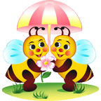
СПАСИБО ЗА ВНИМАНИЕ!

